Slide 1
Мастер-класс
Использование
светового стола
в логико-математическом развитии дошкольников
Подготовил:воспитатель
МДОАУ № 94 «Радуга»
Горшенина Г.Ю.

Slide 2
Инновационная деятельность педагога
Необходимая часть образовательного процесса
Проявление новых форм или элементов чего-либо, а также вновь образовавшаяся форма, элемент

Slide 3
внедрение новых форм, методов, методик, средств, технологии, программы в воспитательно-образовательный процесс
освоение нововведений развивающего характера
применение и изучение на практике, использование своего личного опыта и знаний
Инновационная
деятельность
воспитателя

Slide 4
ТЕХНОЛОГИЯ
ИГРОВЫЕ
ТЕХНОЛОГИИ
ИГРЫ СО СВЕТОМ

Slide 5
Игры со светом, применяемые в ДОУ
Световой планшет
Фонарик
Световой стол
Интерактивный пол

Slide 6
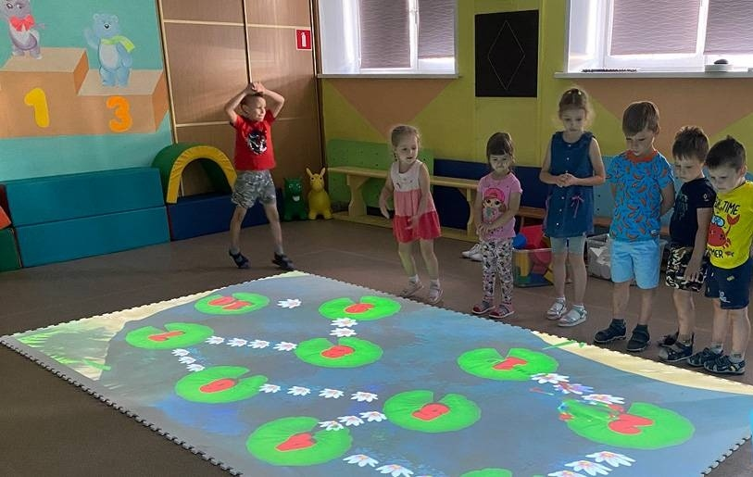
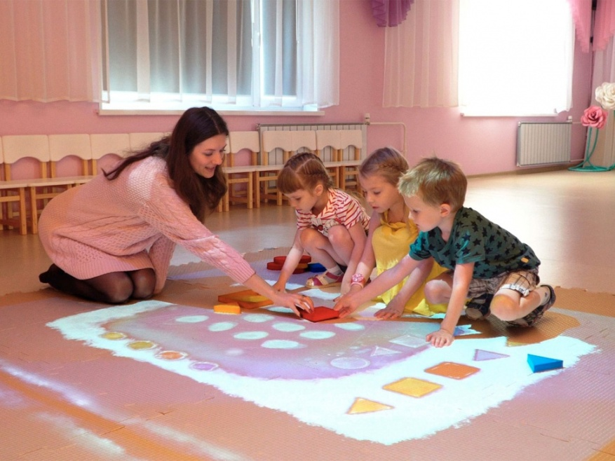
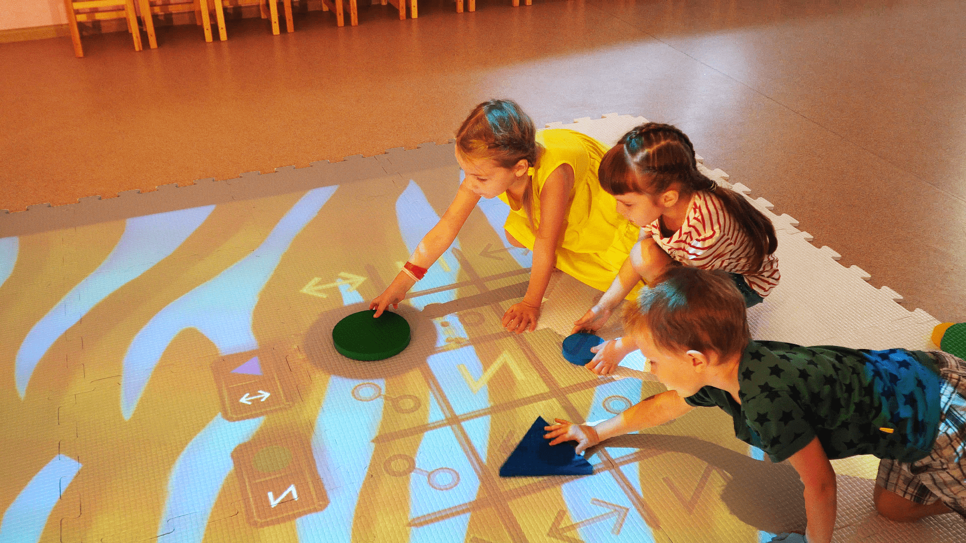
Интерактивный пол
напольная проекция, которая реагирует на движение ребенка. Попадая в зону проекции, ребенок своими движениями заставляет картинку «оживать»
помогает детям раскрепоститься, снять мышечное напряжение и эмоционально разгрузиться

Slide 7
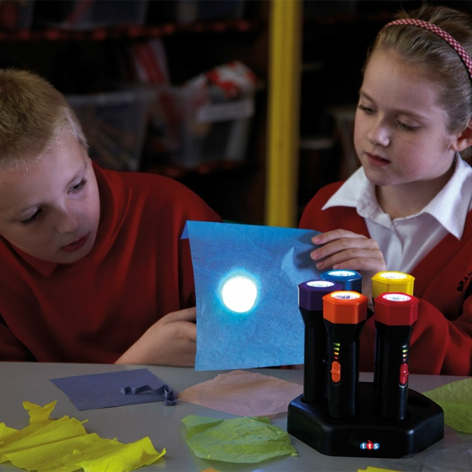
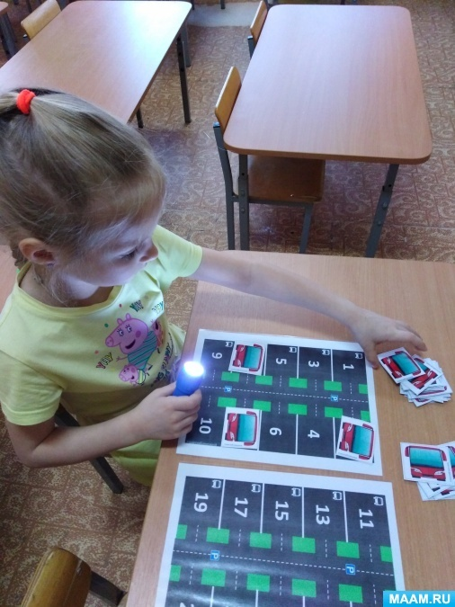
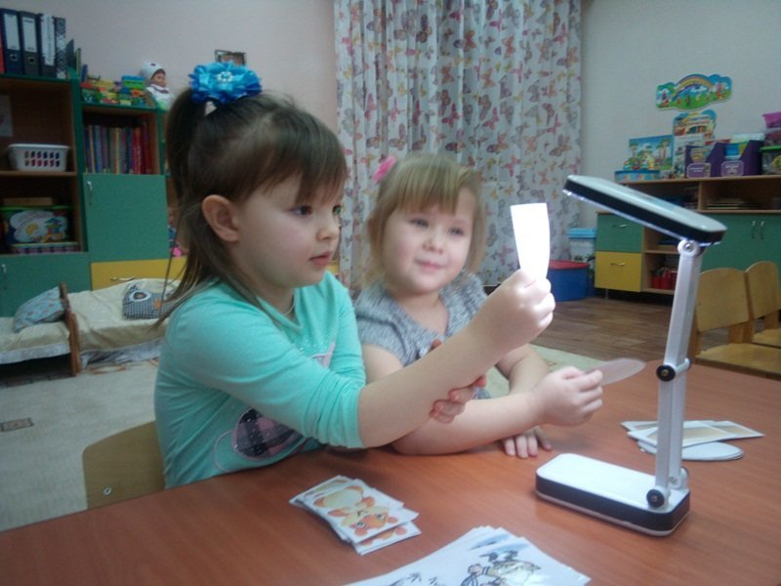
Фонарик
Это не игрушка, но любой ребенок будет рад появлению такого предмета. С помощью фонарика ребята чувствуют себя настоящими волшебниками. Ведь можно рисовать светом, запускать солнечных зайчиков, а также показывать сказки

Slide 8
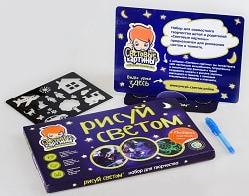
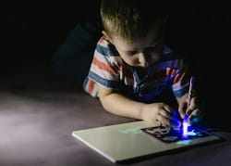
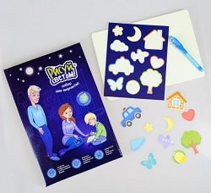
Световой планшет
идеально подходящее устройство для маленьких художников, которое способно накапливать и отражать свечение в течение нескольких часов

Slide 9
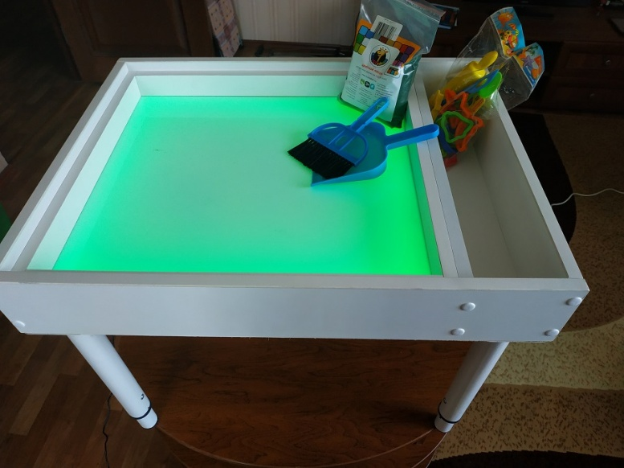
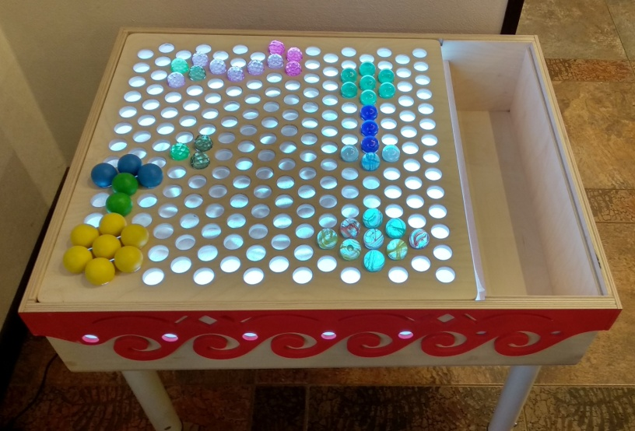
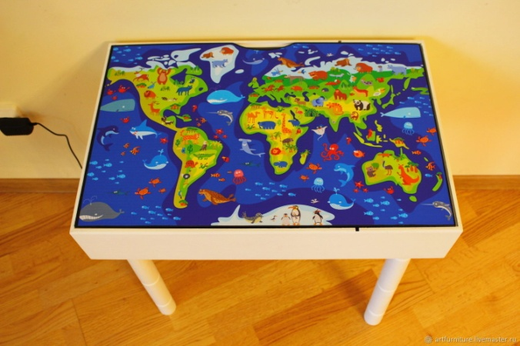
Световой стол
Универсальная развивающая система, которая стимулирует творческие и интеллектуальные способности детей. И ребенок, и взрослый будут всегда увлечены игрой на световом столе

Slide 10
Эффект светового стола:
усиливается желание ребенка узнавать что-то новое, экспериментировать и работать самостоятельно
развиваются все познавательные функции: восприятие, внимание, память, мышление, воображение, а также речь и моторика
совершенствуется предметно-игровая деятельность, что способствует развитию сюжетно-ролевой игры и коммуникативных навыков ребенка
происходит «заземление» отрицательной энергии, что особенно актуально в работе с «особыми» детьми
снятие стресса и гармонизация внутреннего состояния

Slide 11
Идеи для проведения логико-математических игр на световом столе

Slide 12
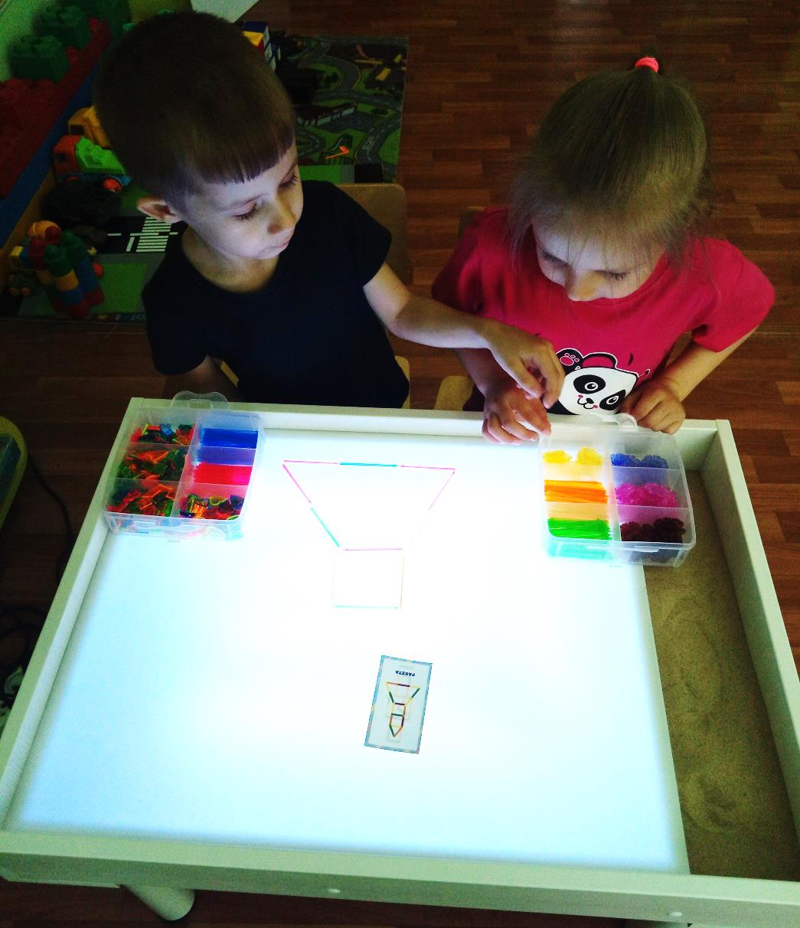
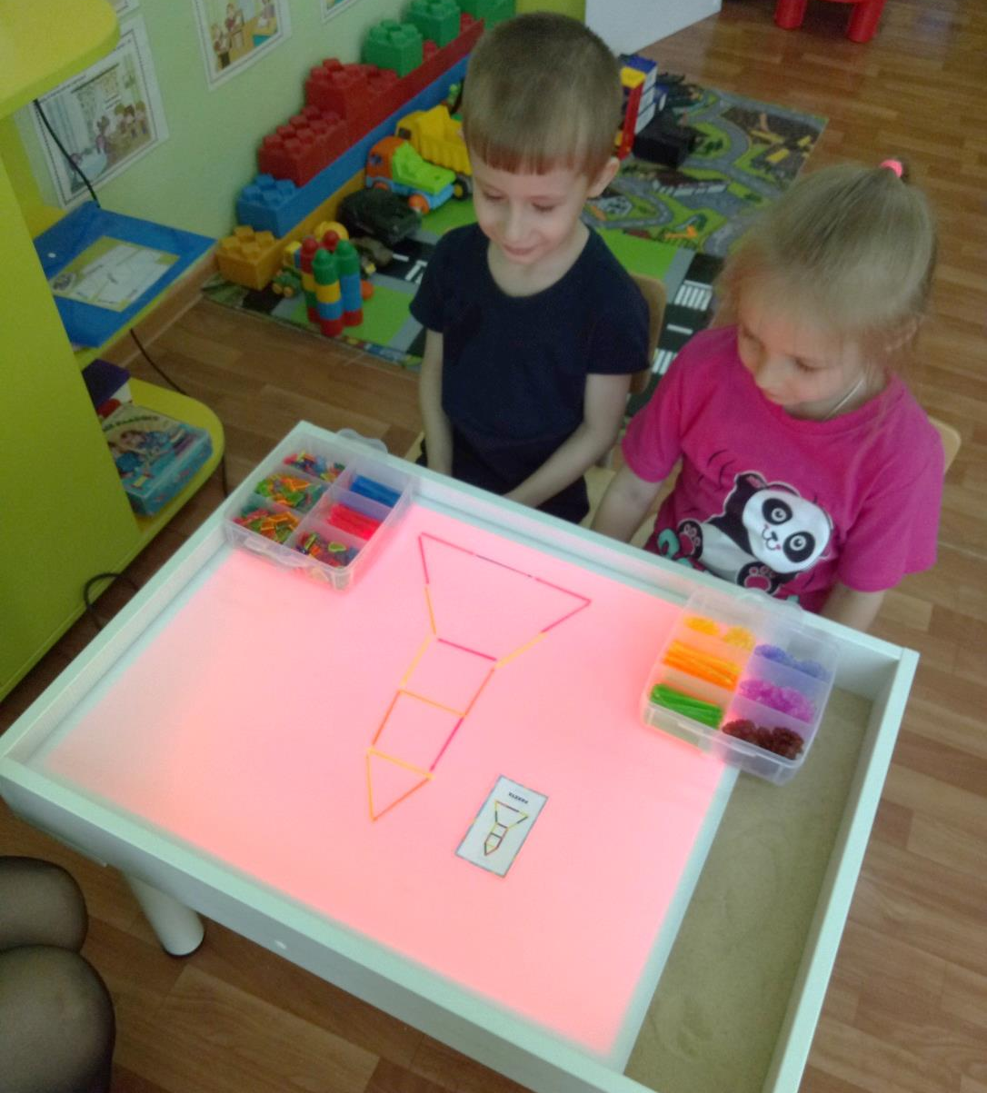
Конструирование
при помощи счетных палочек

Slide 13
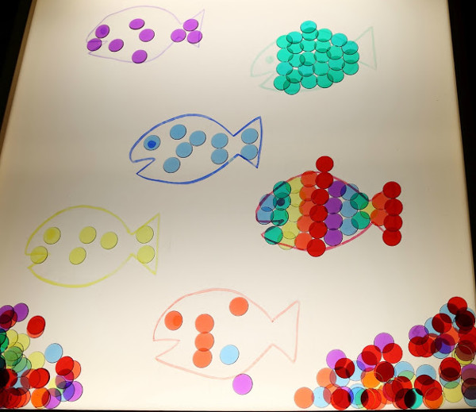
Выкладывание рисунка по контуру
при помощи стеклянных камешков

Slide 14
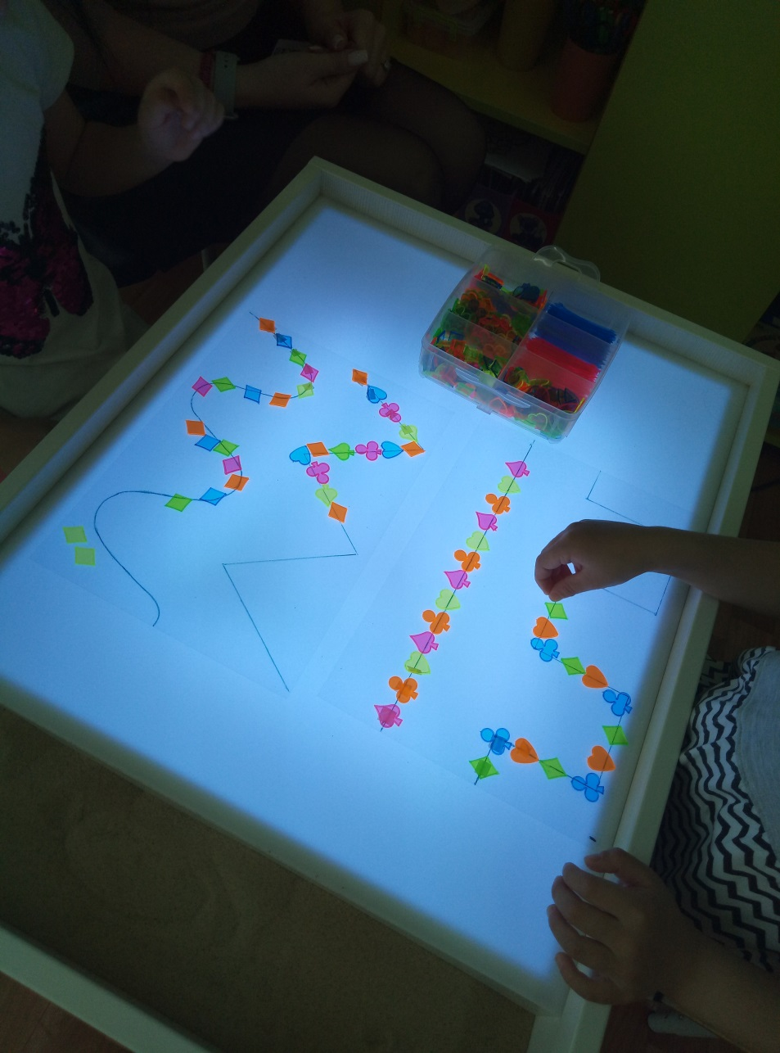
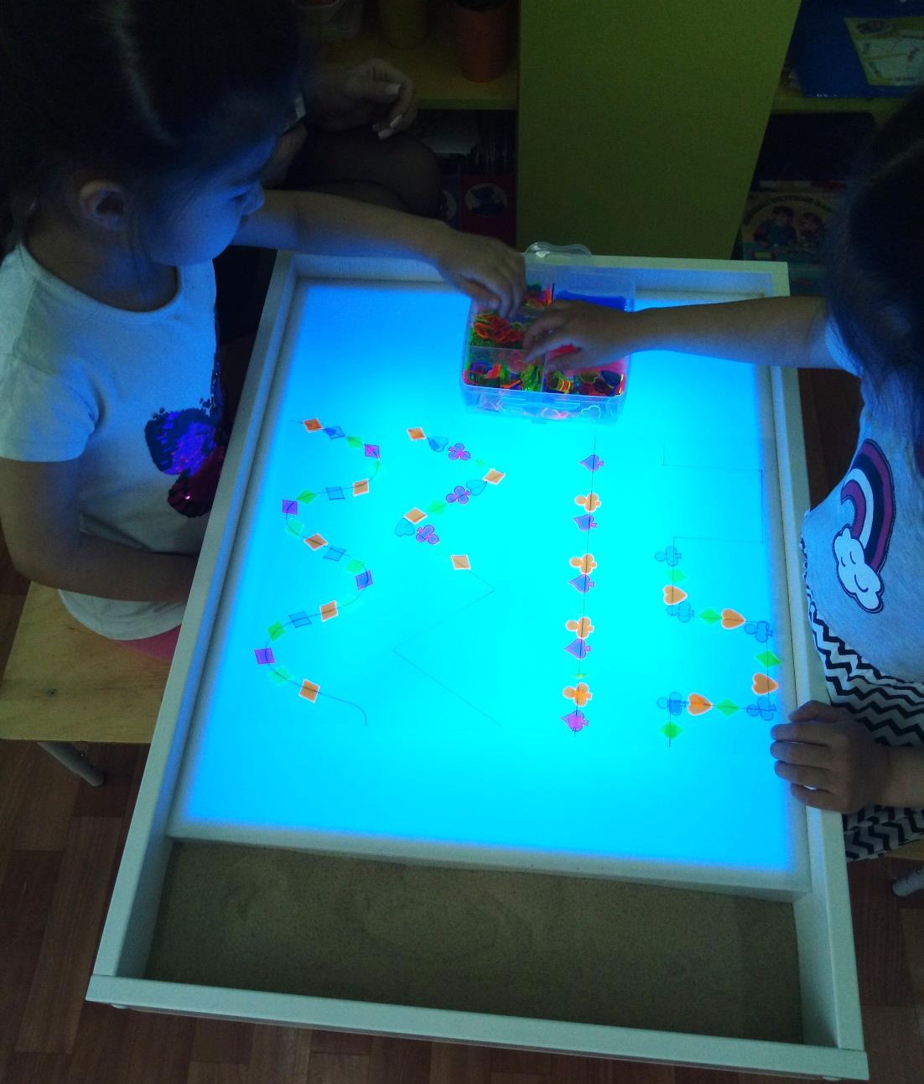
Выкладывание рисунка по контуру
при помощи стеклянных камешков

Slide 15
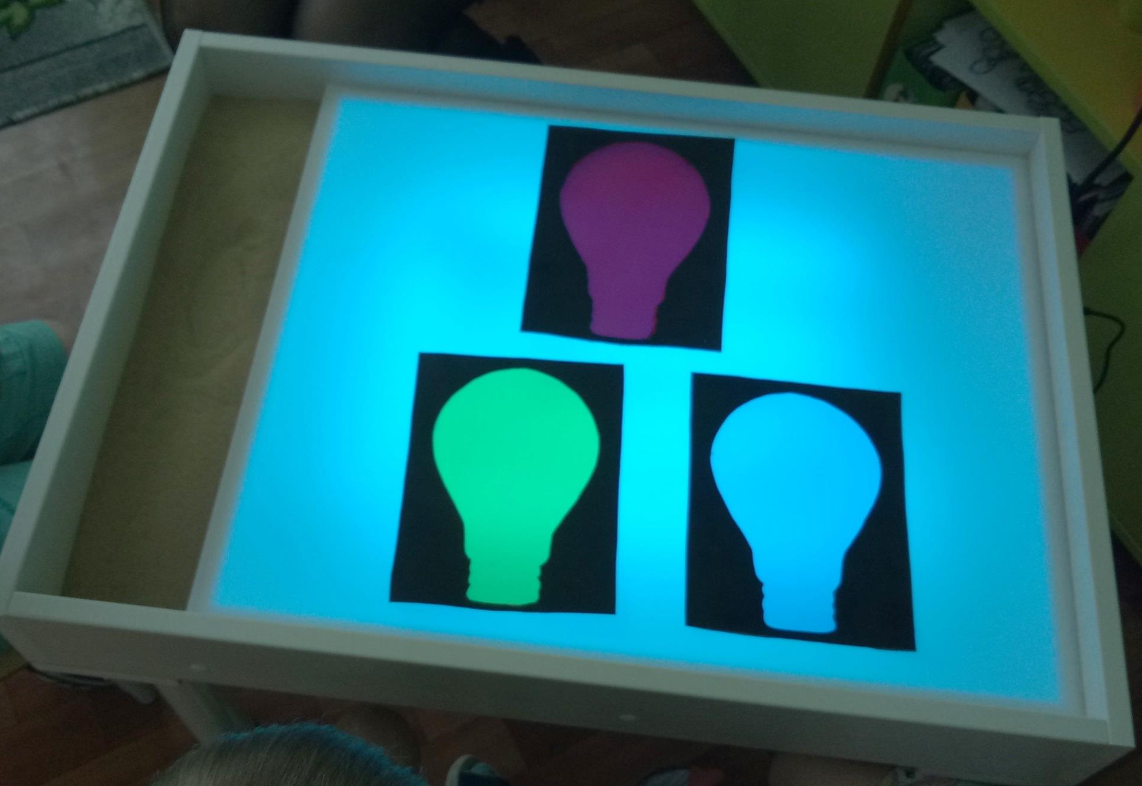
Нетрадиционные упражнения
на развитие устойчивости внимания

Slide 16
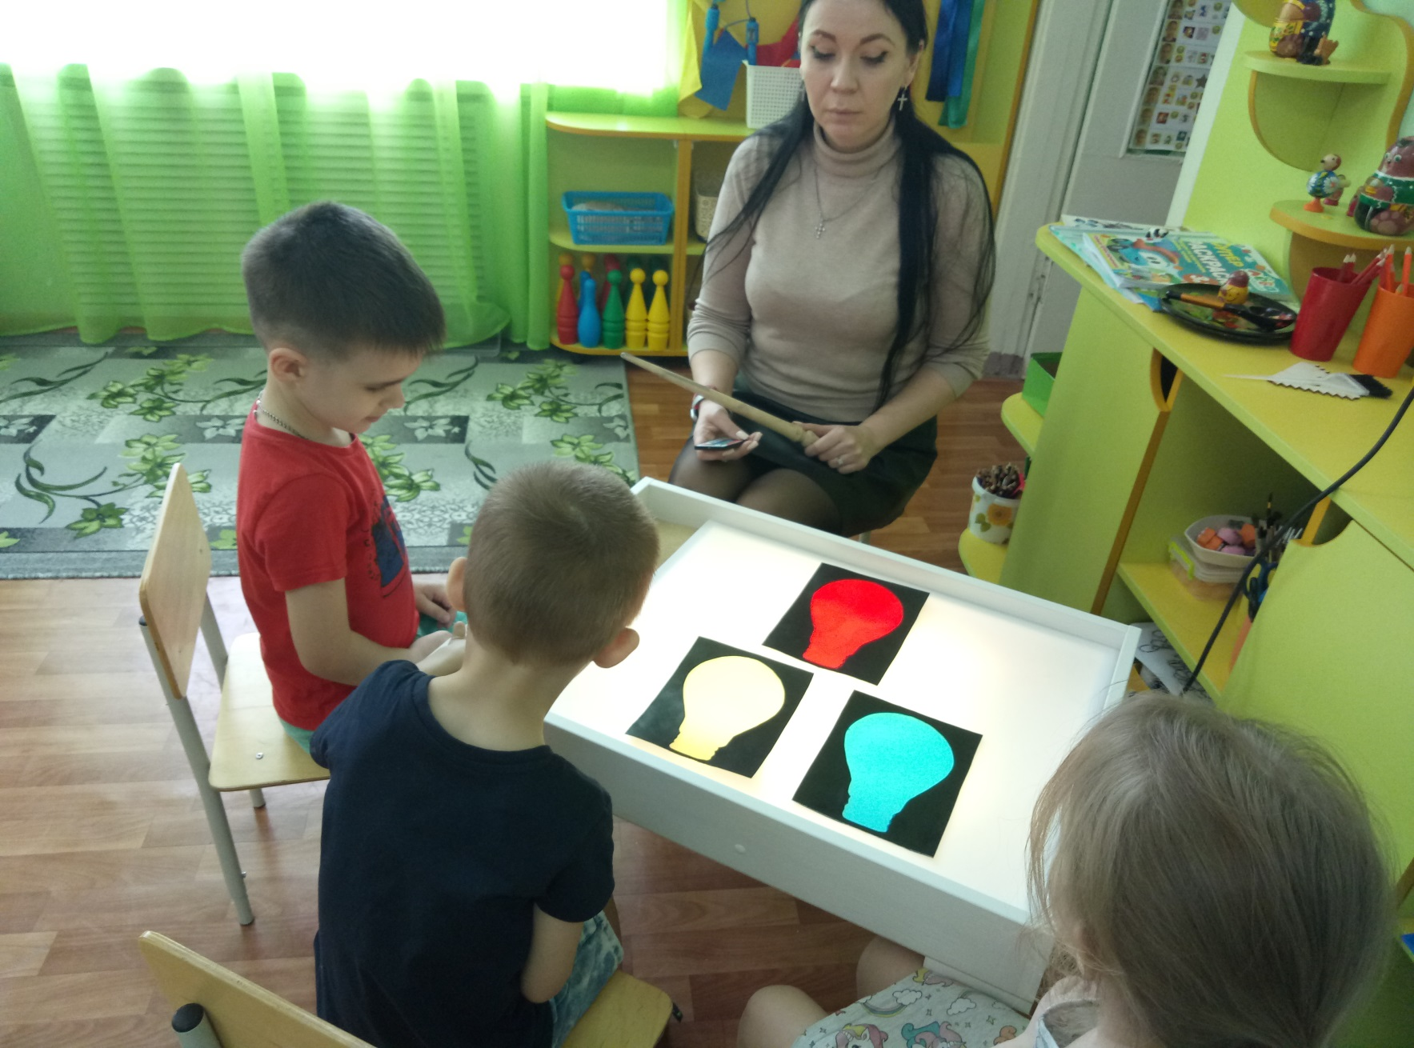
Нетрадиционные упражнения
на развитие устойчивости внимания

Slide 17
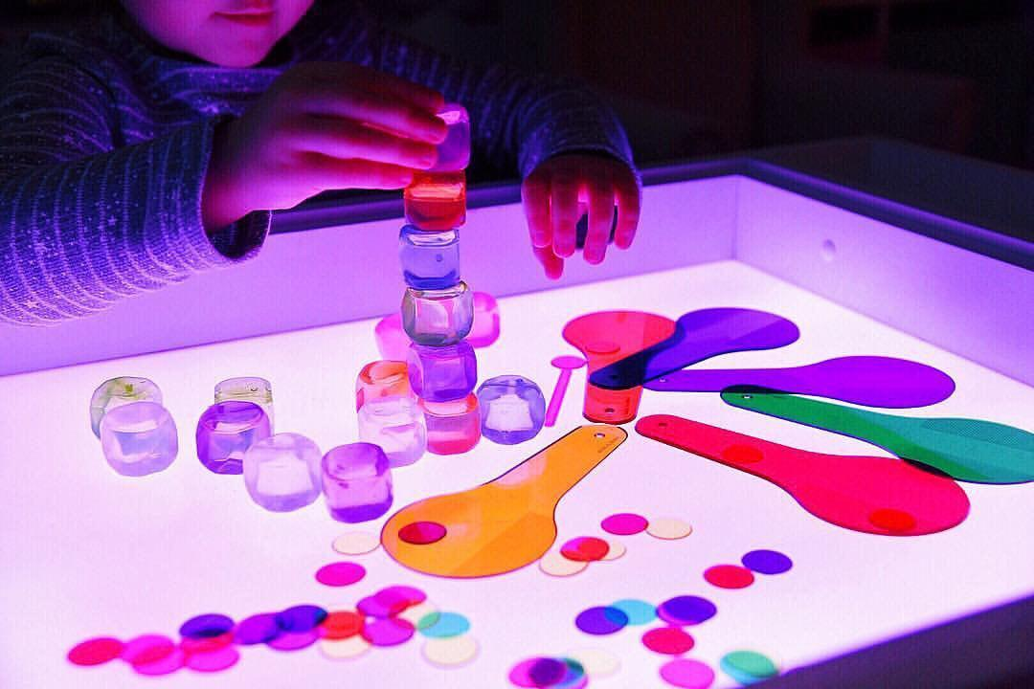
Нетрадиционные упражнения
на развитие зрительной памяти

Slide 18
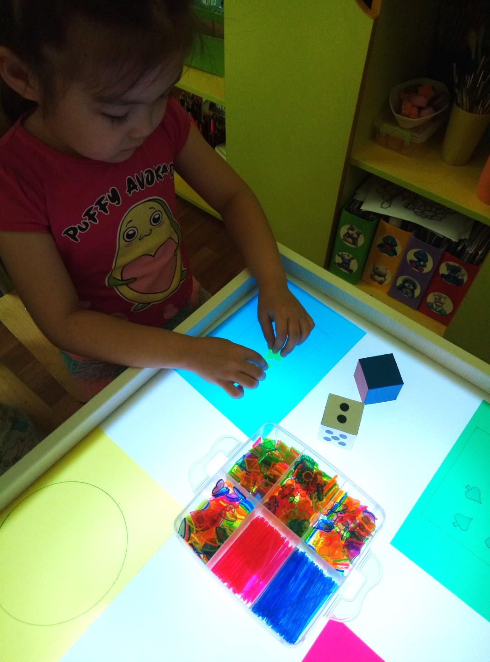
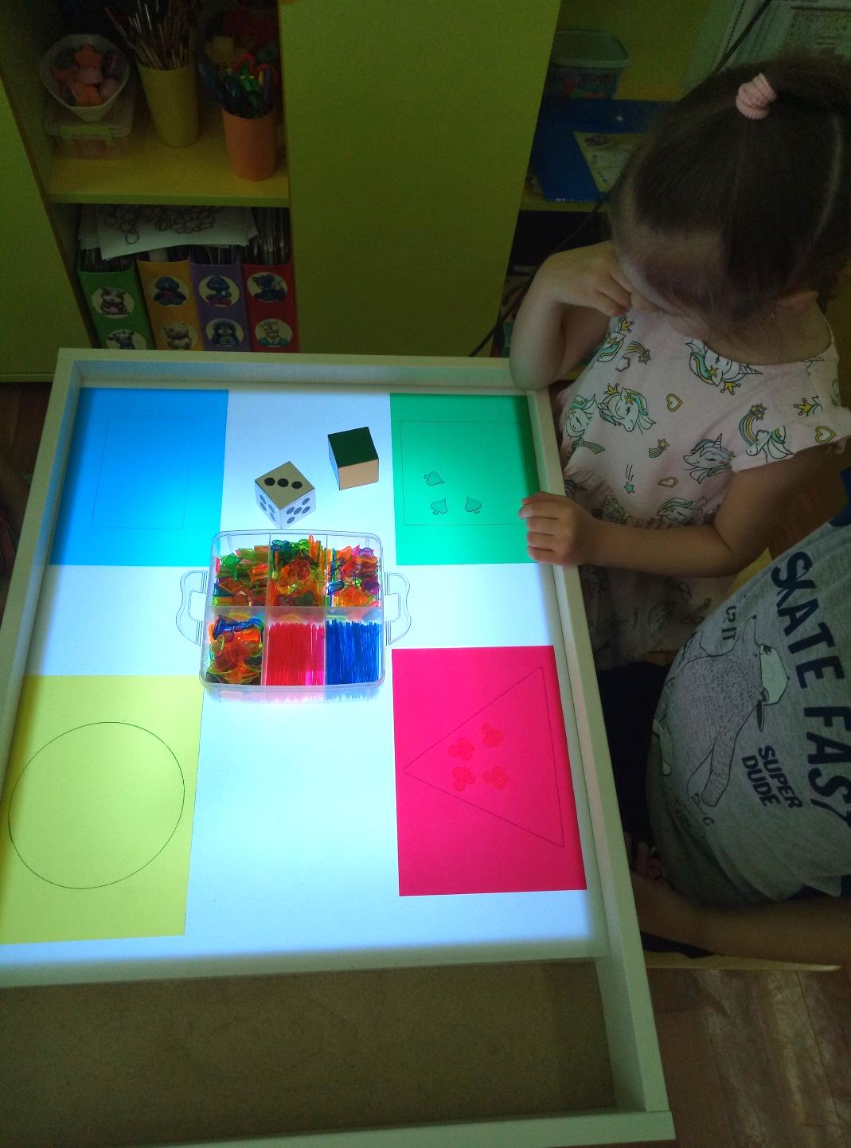
Упражнения на развитие навыков счета

Slide 19
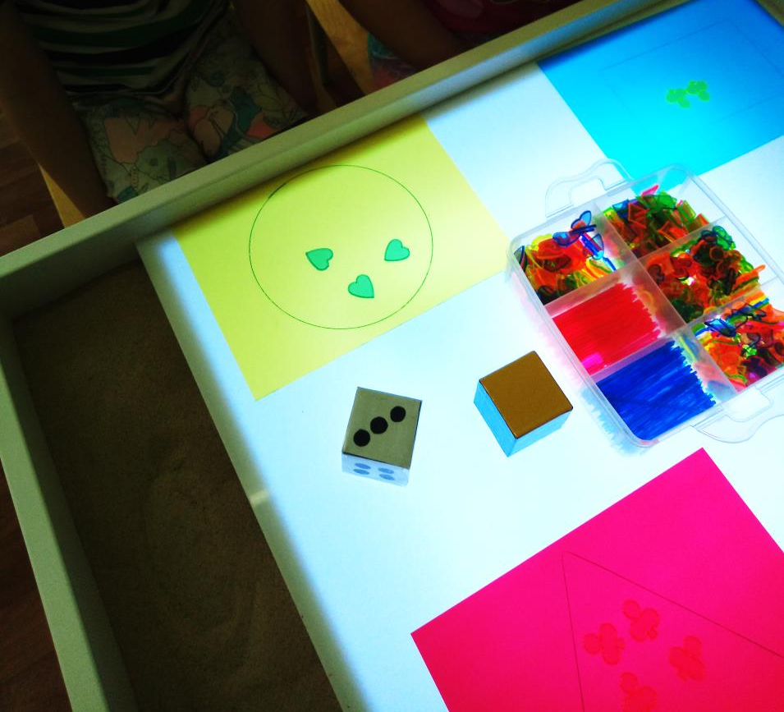
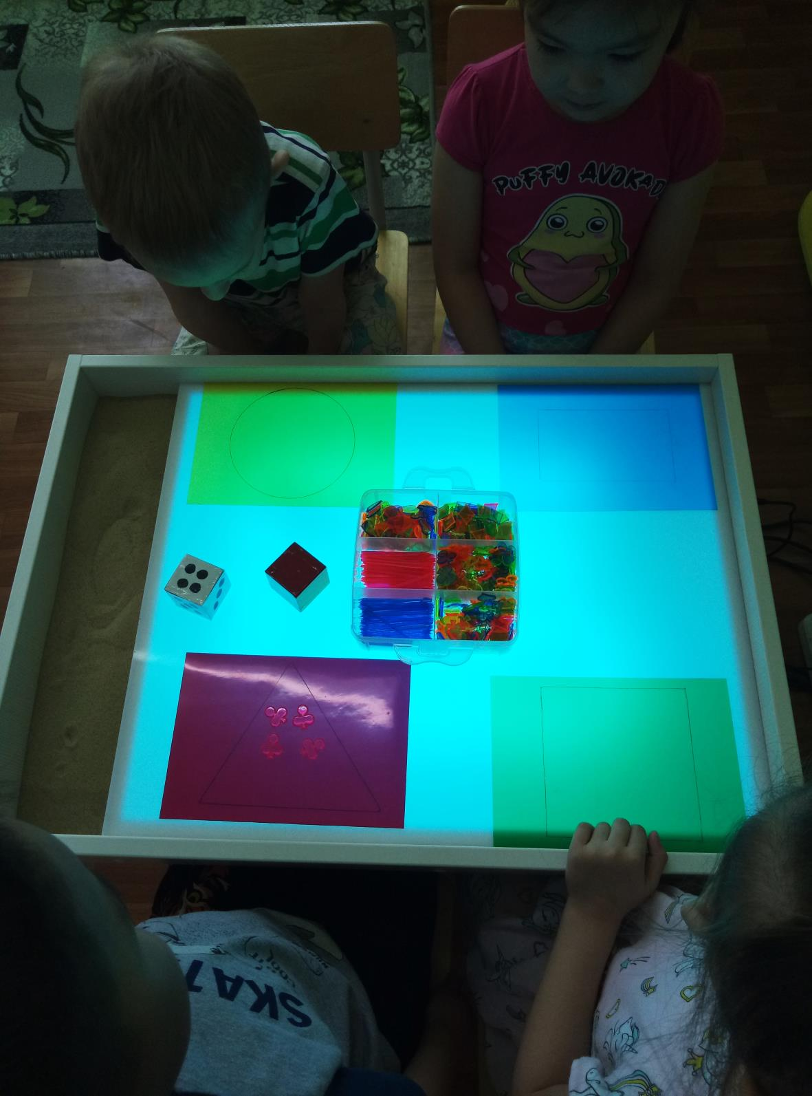

Slide 20
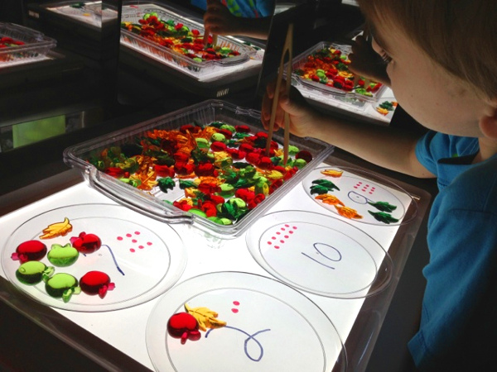
Упражнения на развитие навыков счета

Slide 21
Игры
для развития
математических способностей
дошкольников

Slide 22

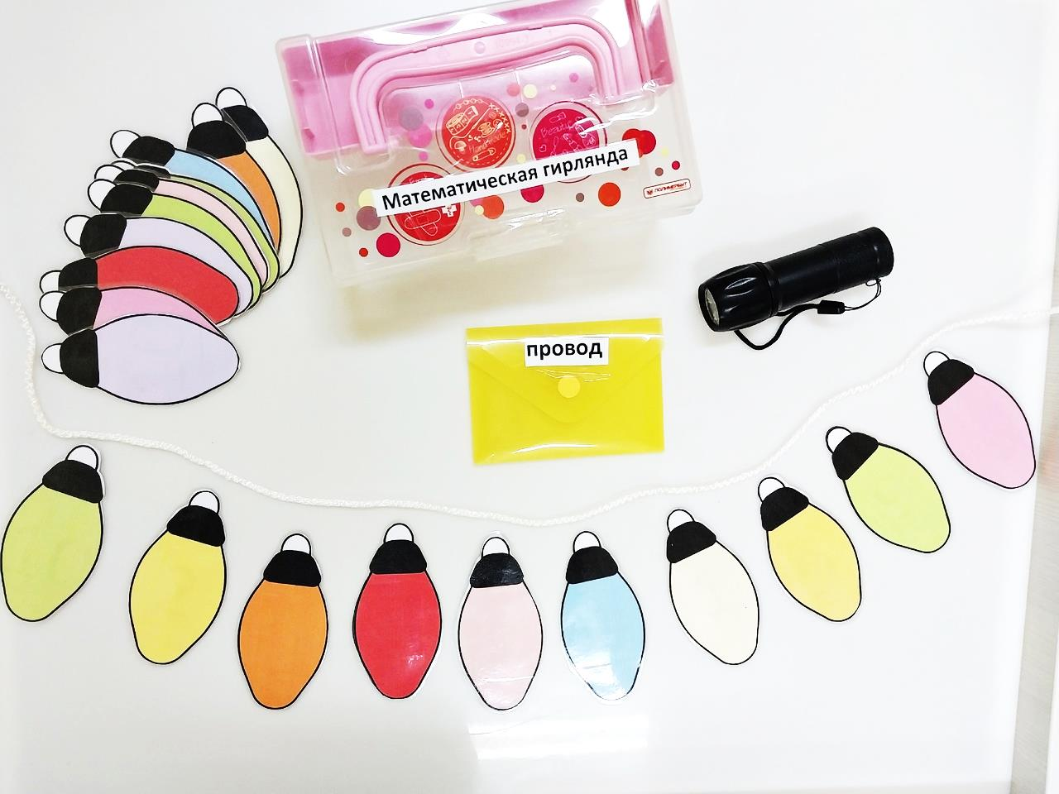
Математическая гирлянда

Slide 23
Математическая гирлянда
Цель: формирование навыков использования основных свойств натурального ряда чисел (возрастание и убывание чисел, отношения между числами)
Задачи:
Учить находить и называть рядом стоящие числа
Закреплять навыки прямого и обратного счета
Закреплять навыки определения предыдущего и последующего числа в пределах 10
Развивать мышление и память
Воспитывать усидчивость, умение выполнять задание до конца

Slide 24
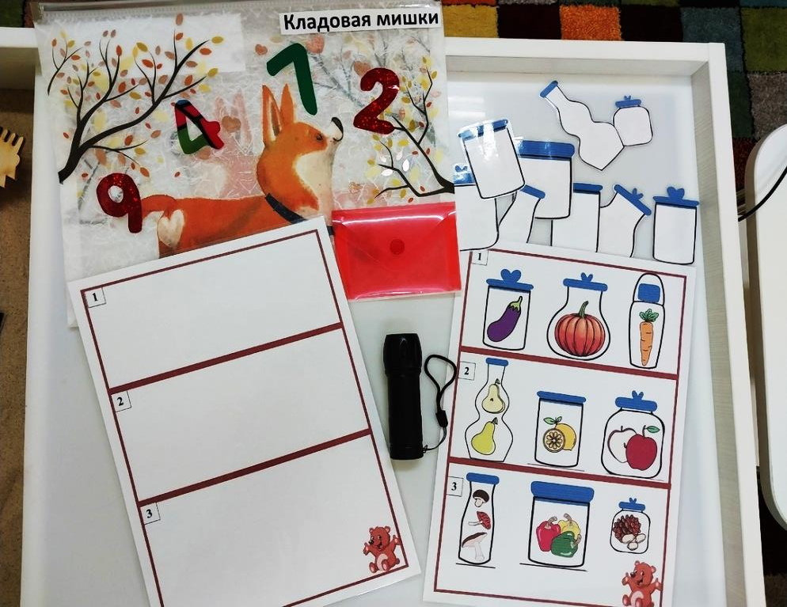
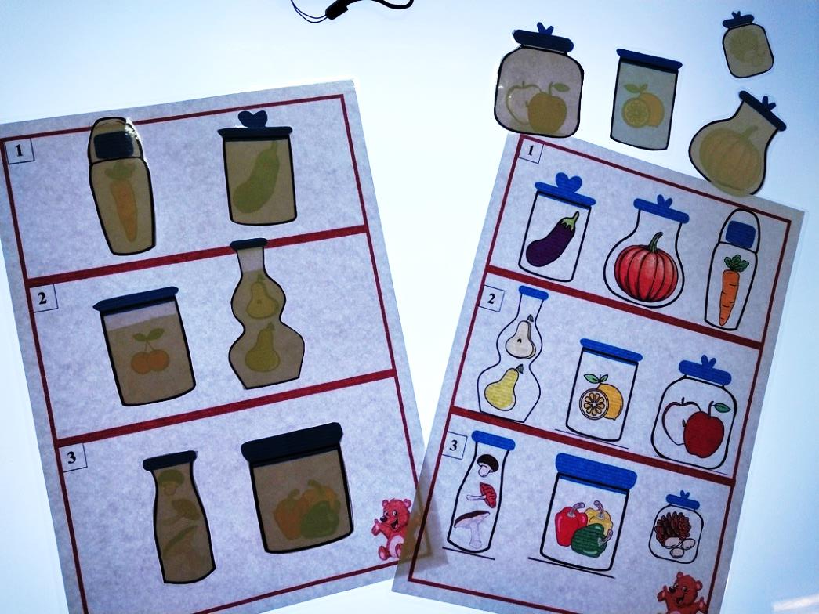
Кладовая Мишки

Slide 25
Кладовая Мишки
Цель: формирование умения соотносить количество с числом, где число обозначается цифрой
Задачи:
Закрепить знание цифр от 1 до 5
Учить соотносить количество предметов с цифрой
Способствовать развитию зрительного внимания
Формировать умение самостоятельно выполнять учебную задачу

Slide 26
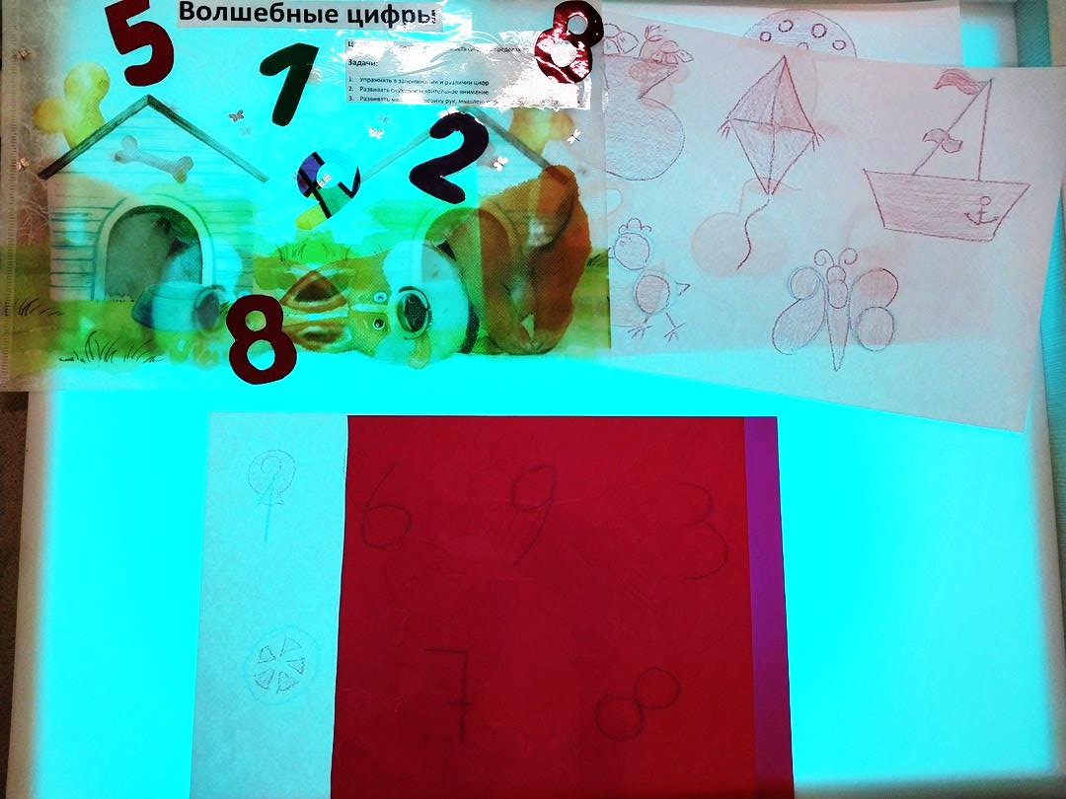
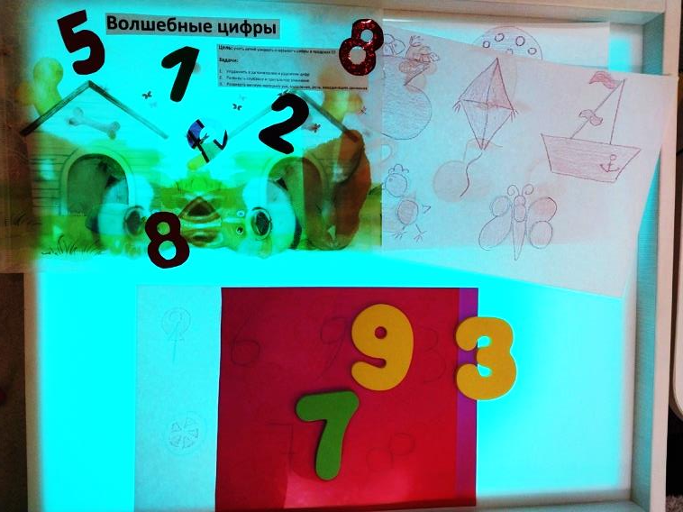
Волшебные цифры

Slide 27
Волшебные цифры
Цель: формирование умения узнавать и называть цифры в пределах 10
Задачи:
Упражнять в запоминании и различии цифр
Развивать слуховое и зрительное внимание
Развивать мелкую моторику рук, мышление, речь, координацию движения

Slide 28
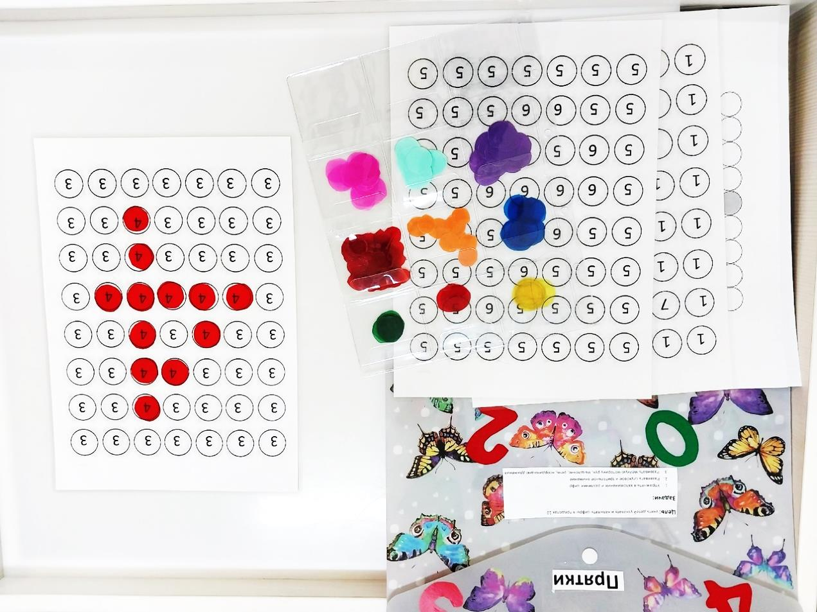
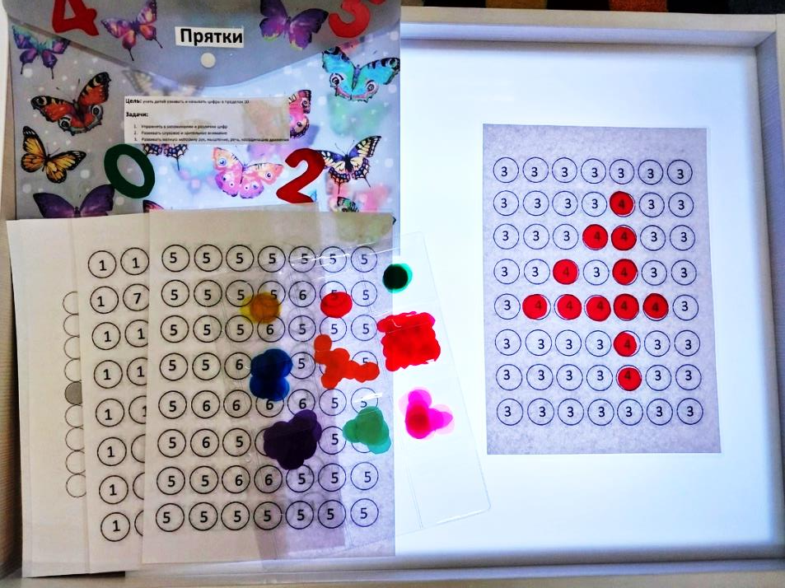
Прятки

Slide 29
Прятки
Цель: формировать умение узнавать и называть цифры в пределах 10
Задачи:
Упражнять в запоминании и различии цифр
Развивать слуховое и зрительное внимание
Развивать мелкую моторику рук, мышление, речь, координацию движения

Slide 30
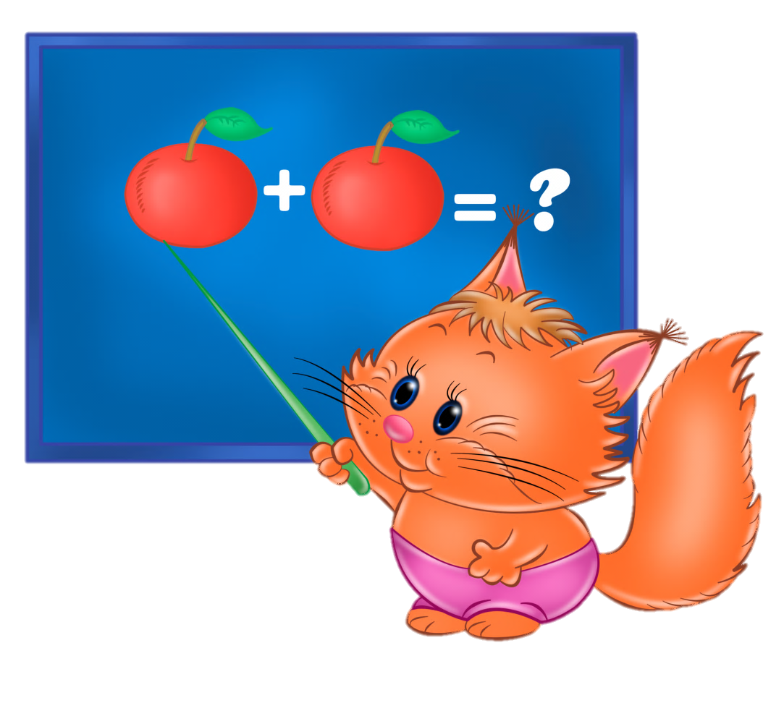
Спасибо за внимание!

